Slide 1
IoT
Gestion de projet

Slide 2
Gestion de projet
LA gestion de projet d'un projet IoT est différente d'un projet informatique classique
Essentiellement dû aux contraintes des IoT vues plus tôt

Slide 3
Gestion de projet
Pourquoi lancer ce projet ?
Quels problèmes résout-il ?
Quels indicateurs de succès
ROI
Performance

Slide 4
Alignement avec la stratégie d'entreprise
L’IoT doit s’intégrer dans la transformation digitale globale
Base de données
Réseaux
Langage de programmation
Sécurité
…

Slide 5
Contraintes liées à l'entreprise
Budget
Délais
Sécurité
Conformité (RGPD,AI Act).

Slide 6
Cadrage
Choisir un Use Case
Choisir les technologies
Capteurs
Actionneurs
Passerelles
Microcontrôleurs
Communication
Sécurité

Slide 7
Design Thinking
Le Design Thinking est une méthode centrée sur l’utilisateur qui vise à résoudre des problèmes complexes par la créativité, l’empathie et l’itération
Dans le contexte IoT
Il permet de concevoir des solutions connectées qui répondent réellement aux besoins des utilisateur
Il combine désirabilité (besoins humains), faisabilité (technologie) et viabilité (business) pour garantir des produits utiles et rentables

Slide 8
Design Thinking
Question les plus importantes
Filaire ou Wireless
Source d'énergie
Robustesse
Coût

Slide 9
Choix du micro-contrôleur
Taille, puissance et RAM
8 bits, 16 bits ou 32 bits
Stockage permanent ?
Communication ?
SoC ?
Source d'énergie ?
On ne peut pas tout faire sur un microcontrôleur 8 bits avec 32Ko de mémoire
La présence d'un SoC aide au prototypage
Depuis Covid : disponibilité

Slide 10
Choix des sensors
Choix par rapport
Aux couts
A la fiabilité
Test de robustesse++
Au protocole de communication

Slide 11
Choix des actionneurs
Choix par rapport
Aux couts
A la fiabilité
Test de robustesse++
Au protocole de communication

Slide 12
PoC
Proof Of Concept
Testé sur 1 exemplaire
Puis sur une petite série
Puis sur grande série
Déploiement progressif
Il est beaucoup plus facile de tester un microcontrôleur SoC

Slide 13
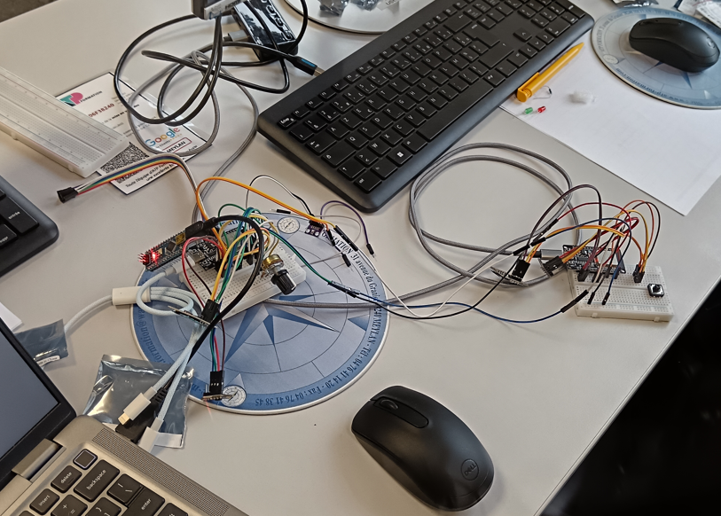
Circuit de fabrication
PoC par breadboard
PoC par soudure
Création d'une petite série de carte

Slide 14
Distribution
Packaging
Modalité de distribution
Déploiement

Slide 15
Gestion des données
Modélisation des données
Base de données
Intégration avec l'existant
Outils d'analyse, supervision, dataviz

Slide 16
Suivi
Surveillance continue
qualité des données
sécurité, performance
Mises à jour OTA (Over-The-Air) pour firmware et sécurité
Prévoir la scalabilité
ajout de nouveaux capteurs, intégration IA pour prédiction.

